Slide 1
Panorama internacional del comercio, ambiente y competitividad
Situacióna actual, efectos del COVID-19 y perspectivas a futuro

Slide 2
Comercio internacional
Recuperación tenue

Slide 3
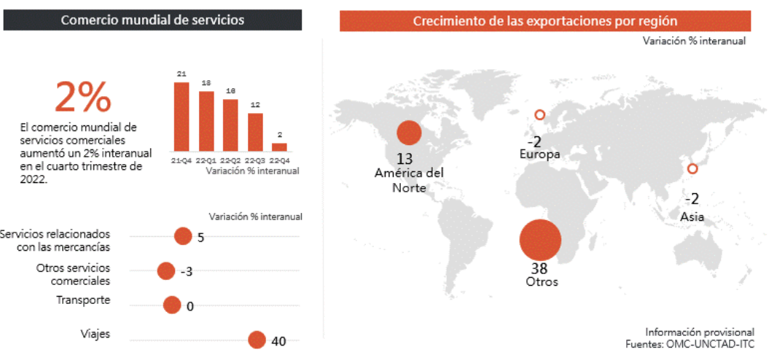
Comercio de servicios

Slide 4
Comercio de servicios
Los servicios de viajes mundiales aumentaron un 40 % interanual en el cuarto trimestre y los servicios relacionados con mercancías aumentó en un 5%. El crecimiento de los servicios de transporte mundial se mantuvo estable y otros servicios comerciales disminuyeron un 3 % interanual en el cuarto trimestre.
Fuente: OMC, 2023

Slide 5
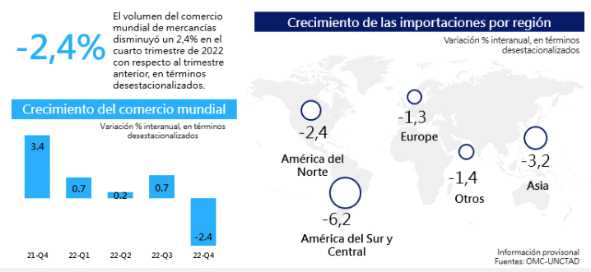
Volumen del comercio de mercancías

Slide 6
Volumen del comercio de mercancías
El volumen del comercio mundial de mercancías y el PIB real registraron un fuerte crecimiento en 2021, tras la disminución experimentada en 2020 como consecuencia del inicio de la pandemia de COVID-19. En 2021, el volumen del comercio de mercancías aumentó un 9,7%, y el PIB a tipos de cambio de mercado un 5,9%. Sin embargo, en el primer semestre de 2022 se registró un menor crecimiento del comercio.
El comercio de mercancías se ralentizó en el segundo semestre de 2022 debido a que la economía mundial tuvo que hacer frente a varios factores relacionados, como la guerra en Ucrania, la elevada inflación y los persistentes efectos de la pandemia de COVID-19. El crecimiento interanual del comercio mundial de mercancías descendió un 4,4% en el segundo trimestre de 2022, y en el segundo semestre se prevé un menor crecimiento.
El comercio de mercancías experimentó una importante recuperación en 2021, ya que la demanda de bienes importados siguió recuperándose de la caída provocada por la pandemia en 2020. Sin embargo, las perturbaciones en las cadenas de suministro lastraron el crecimiento a lo largo del año.

Slide 7
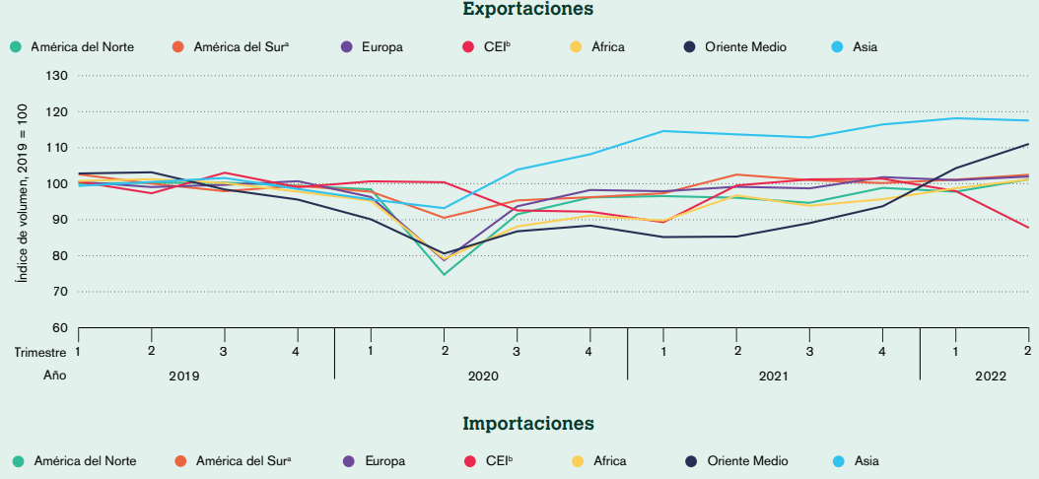
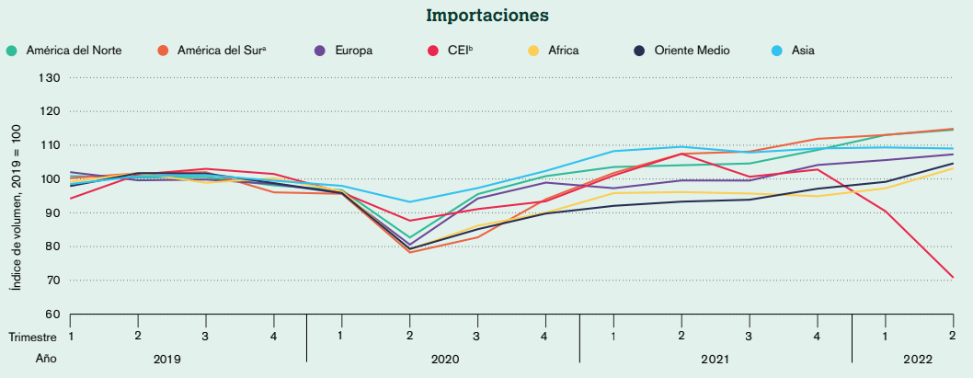
Volumen de importaciones y exportaciones mundiales
Fuente: OMC y UNCTAD

Slide 8
Importaciones y exportaciones mundiales
En el primer semestre de 2022, tanto el comercio de mercancías como el de servicios comerciales, medidos en términos nominales (en dólares EE.UU.), registraron un incremento de dos dígitos. Este incremento se debió principalmente a la subida de los precios de los alimentos y la energía, así como al aumento del gasto en servicios de viajes y transporte. El crecimiento interanual del valor de las exportaciones de mercancías fue del 17% en el segundo trimestre, y el de las exportaciones de servicios comerciales del 18% en el primer trimestre.

Slide 9
Economía mundial
Grandes retos para el 2023

Slide 10
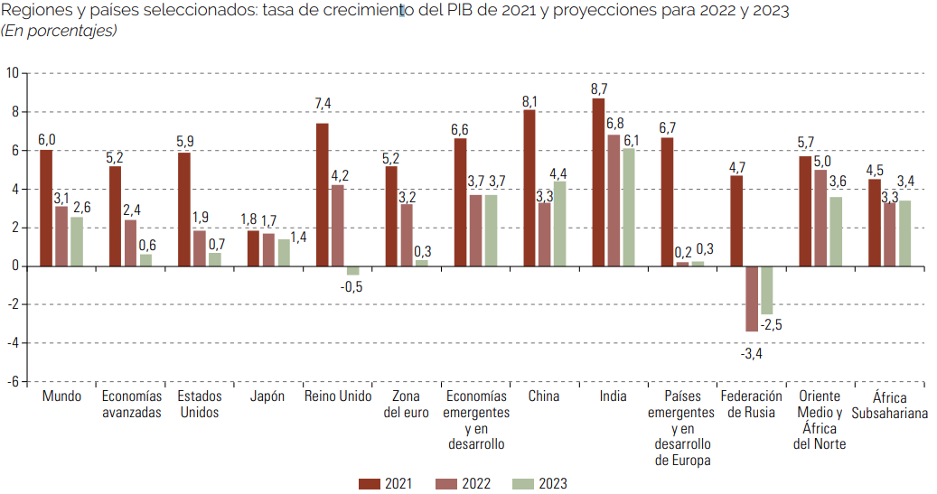
Tasa de crecimiento del PIB
Fuente: CEPAL, 2022.

Slide 11
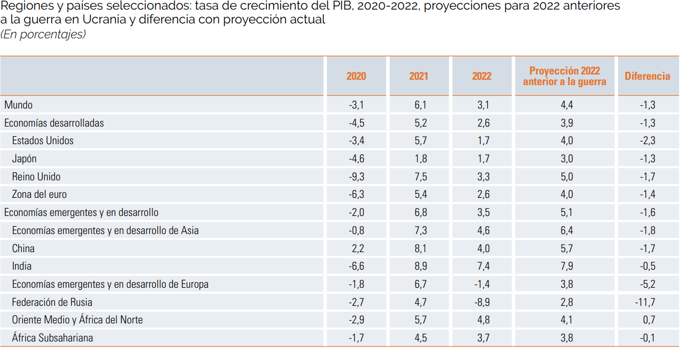
Tasa de crecimiento del PIB
Fuente: CEPAL, 2022.

Slide 12
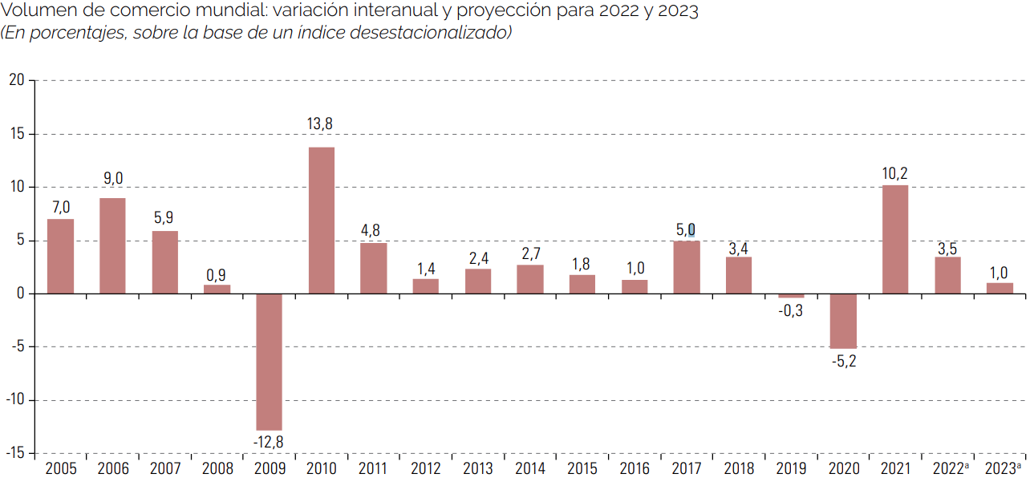
Comercio Mundial
Fuente: CEPAL, 2022.

Slide 13
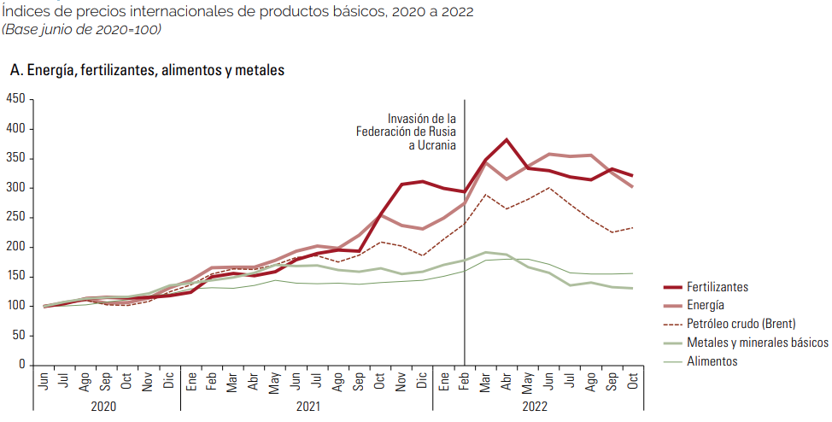
Índices de precios internacionales de los productos básicos
Fuente: CEPAL sobre la base de Banco Mundial, 2022.

Slide 14
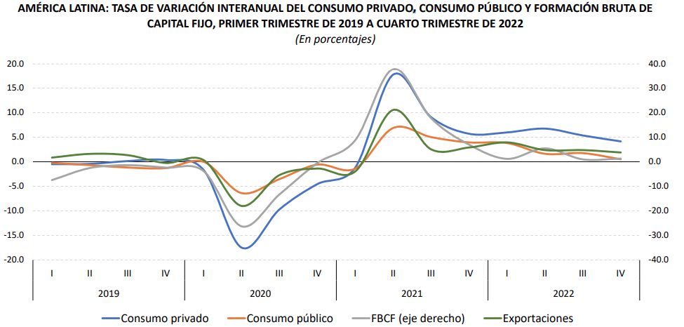
Se observa una desaceleración en todos los componentes de la demanda agregada
Fuente: CEPAL, 2022.

Slide 15
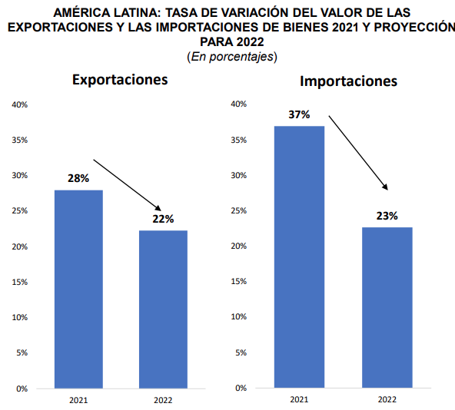
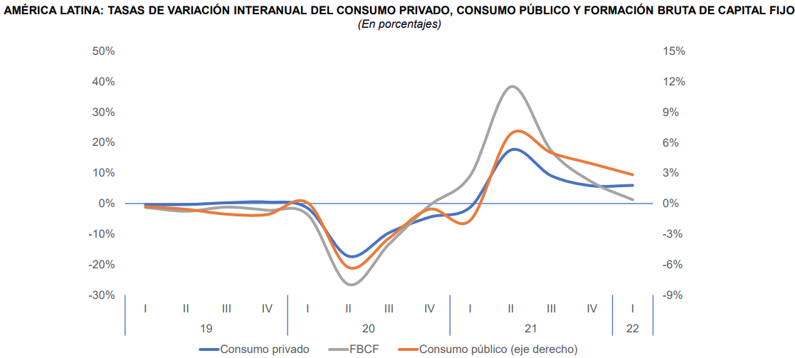
Se observa una desaceleración en todos los componentes de la demanda agregada
Fuente: CEPAL, 2022.

Slide 16
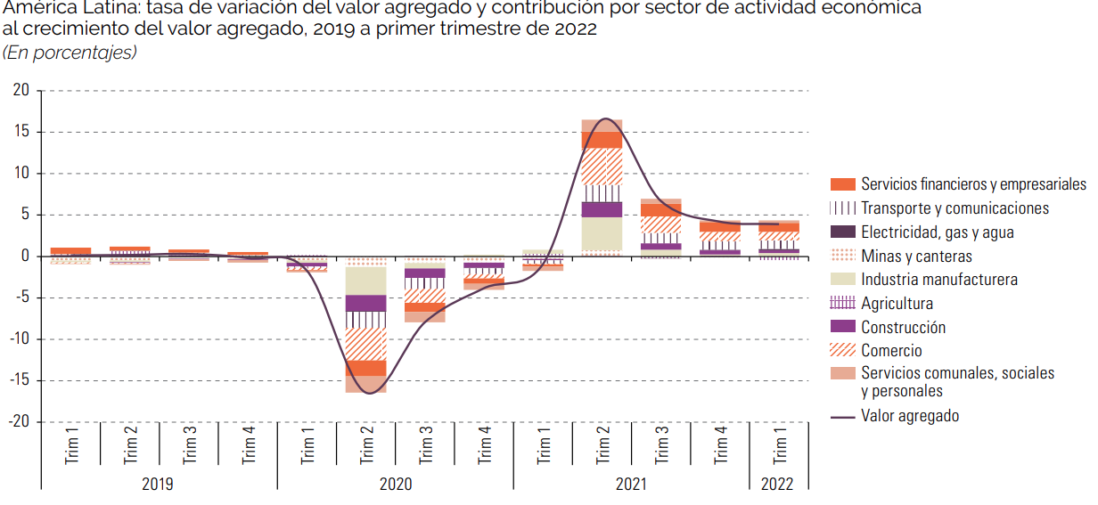
Tasa de variación del valor agregado (ALC)
Fuente: CEPAL, 2022.

Slide 17
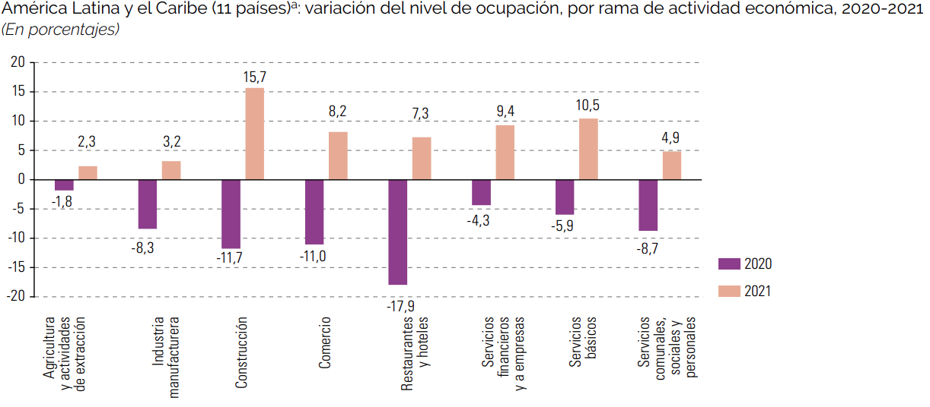
Variación del nivel de ocupación por rama de actividad económica
Fuente: CEPAL, 2022.

Slide 18
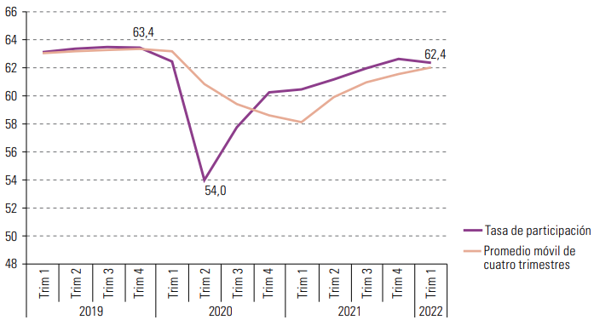
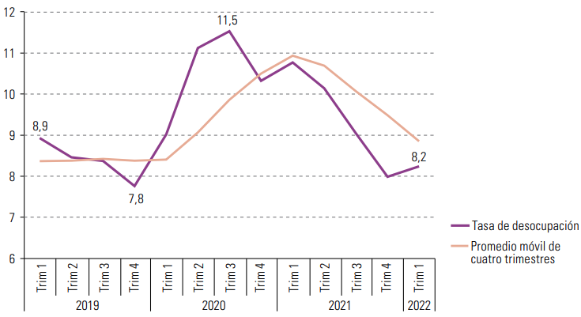
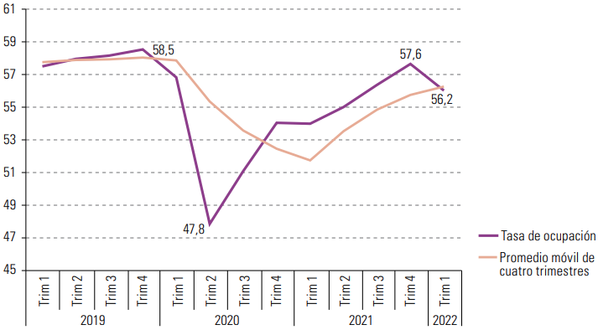
Variación interanual del empleo (ALC)
Fuente: CEPAL, 2022.

Slide 19
Consideraciones finales basado en los resultados del año anterior
La Economía Mundial enfrenta en 2023 un complejo escenario externo, marcado por bajo crecimiento en la actividad económica y del comercio mundial.
Los países del mundo enfrentan nuevamente en 2023 un espacio limitado para la política fiscal y monetaria.
La proyección de crecimiento de 2023 está sujeta a riesgos a la baja ante la posibilidad de que resurjan y se acentúen las turbulencias del sistema bancario global -o del sistema financiero en su conjunto- lo que resultaría en un endurecimiento más persistente de las condiciones financieras mundiales, con los consecuentes impactos sobre el acceso y costo de financiamiento.
Deben darse estímulos monetarios para los países y las empresas. Promover mayor liquidez.
Junto a los riesgos financieros, persiste la incertidumbre respecto de los efectos que pudiera conllevar la prolongación de la guerra en Ucrania y el aumento en la fragmentación geoeconómica sobre el crecimiento económico, los precios de las materias primas y el comercio mundial.
El empleo continúa siendo el reto más importante. Afecta directamente el resto de los indicadores sociales.

Slide 20
Comercio internacional y ambiente
Retos y cambios

Slide 21
Comercio internacional y ambiente (1)
Aunque el tema ambiental es transcendental para el desarrollo humano, en materia de comercio internacional aún falta camino por recorrer.
No hay consenso en el sistema multilateral sobre qué son bienes y servicios ambientales, de hecho, su conceptualización actual es muy difusa.
El problema: los países usan los motivos ambientales como barreras y restricciones al comercio.
En el marco de la Organización Mundial del Comercio (OMC) se llevan a cabo negociaciones con el fin de regular cláusulas en la política comercial de los países y tratados de libre comercio

Slide 22
Comercio internacional y ambiente (2)
La franja entre protección de los recursos naturales y aplicación de medidas restrictivas al comercio arbitrarias es muy delgada, lo que ha permitido a algunos países a implementar medidas proteccionistas valiéndose de argumentos ambientalistas.
En los acuerdos comerciales el tema ambiental se presenta más en apartados de regulación que de fomento. Las cláusulas se relacionan especialmente con temas de inversión, propiedad intelectual y agricultura.
El entorno de desconfianza generado solo ha provocado que llegar a un consenso entre los países sobre qué son bienes y servicios ambientales y mejores condiciones de acceso para las personas, se ha empeorado.
Actualmente hay países que promueven el dumping ecológico.
La contaminación generada por la logística internacional -marítima y aérea- es alta y se cuenta con pocas alternativas para mitigar su impacto.
El comercio de bienes y servicios que respetan promueven el uso eficiente de los recursos no cuenta con incentivos suficientes en materia arancelaria para que sean de acceso universal.

Slide 23
Preguntas generadoras
¿Por qué cuesta tanto que los países se pongan de acuerdo en el concepto de bienes ambientales?
¿Será que desde la cultura del privilegio se alcanzarán las soluciones necesarias?
¿Cuál sería el concepto de bienes y servicios ambientales?
¿Por qué todavía no habrá suficientes incentivos para promover el uso eficiente de los recursos?

Slide 24
Crecimiento económico y mejora ambiental
Curva ambiental de Kuznets

Slide 25
Crecimiento económico y mejora ambiental
Se considera que entre mayor sea el crecimiento económico de un país y mayor ingreso de las personas, estás se preocuparan más por demandar bienes y servicios que no afecten negativamente su entorno directo.
A mayor ingreso, mayor es la posibilidad de pagar bienes y servicios que tengan poco impacto en el medio ambiente, aunque su costo sea mayor.
Habrá disposición por pagar cánones gubernamentales diseñados para la protección y regeneración de los recursos naturales.
Las poblaciones con más ingresos también tiene mayor acceso a educación y se vincula con la creación de una mejor conciencia ambiental.

Slide 26
Curva Kuznets ambiental (1)
Economías
pre-industriales
Economías
industriales
Economías
post-industriales
(servicios y alta tecnología)
La hipótesis de la CKA plantea que el crecimiento económico y el deterioro ambiental tienen forma de U invertida, eso significa que entre mayor crecimiento mayor es la contaminación, luego alcanza un punto máximo donde la curva comienza a descender dado a que al largo plazo las personas acumularan más riquezas y estarán dispuestas a exigir y afrontar el daño ecológico que ocasionó el comercio en el ambiente.
Deterioro ambiental
Ingreso per cápita

Slide 27
Curva Kuznets ambiental (2)
La relación entre crecimiento económico y la calidad del medio ambiente, e intenta explicar que a corto plazo el crecimiento económico propicia un mayor deterioro ambiental, pero que al largo plazo ese crecimiento beneficiaria al medio ambiente.
El incremento del ingreso también se relaciona con el desarrollo industrial, es decir, en países con bajos ingresos están las industrias más contaminantes y los países con más ingresos estarán las industrias basadas en servicios, conocimiento y alta tecnología.
Ambiente como bien de lujo: Considerando que el ambiente pasara a ser un bien de lujo y que los demandantes aumentan sus ingresos, esto permite a los países la creación de políticas y normas que regulen las emisiones y desechos de las industrias sin que creen un perjuicio económico dentro del territorio.

Slide 28
Curva Kuznets ambiental (3)
Progreso tecnológico: Las mejoras tecnológicas en los procesos productivos de las industrias así como de empresas de servicios impactan positivamente la calidad ambiental, suponiendo que aumentan la eficiencia de los procesos productivos con ello una reducción en el uso de insumos y materias primas, también permite la sustitución de materiales altamente contaminantes por otros más saludables ambientalmente.
Regulaciones ambientales: Las regulaciones ambientales son la respuesta de las instituciones nacionales e internacionales para regular de manera política a las empresas e individuos y su relación con el medio ambiente. Simultáneamente, estas instituciones también pueden ser de carácter privado que mediante sus políticas internas pueden involucrar a sus usuarios en las actividades y mejoras ambientales que realizan.

Slide 29
Argumentos en contra de CKA (1)
Efecto composición: es la consecuencia del efecto escala, que explica que entre mayor sea el crecimiento económico habrá una mayor degradación en forma de residuos, emisiones y extracción de recursos; este efecto concibe el hecho de que el detrimento de la calidad ambiental es una condición necesaria para el desarrollo.
Efecto desplazamiento: proceso de desplazamiento no es sinónimo de mejora ambiental dado a que el único que se beneficia es el país desarrollado que exporta su “contaminación” a otro país en vías de desarrollo, pero las condiciones de degradación siguen siendo las mismas convirtiéndolos en “paraísos de contaminación”.
Free riders: aunque algunos países promueven políticas ambientales más estrictas y sus pobladores asumen los costos, hay países que van en la línea contraria, suponiendo que los demás asumirán los costos de la protección y regeneración ambiental.

Slide 30
Ambiente como elemento de valor para las organizaciones

Slide 31
Sostenibilidad y valor agregado (1)
El rubro ambiental dentro de las organizaciones generalmente se asocia con un gasto o como parte de la “responsabilidad” social o ambiental.
Estas consideraciones parten del enfoque economicista de que los recursos –incluido las personas- están al servicio de la economía y no al contrario.
El escenario optimo es considerar que los rubros ambientales en el marco de los procesos productivos, productos finales y el manejo de desechos y residuos, pueden ser parte de las ventajas competitivas y la diferenciación.

Slide 32
Sostenibilidad y valor agregado (2)
Las políticas y regulaciones ambientales también son vistas como “frenos” para el comercio, no obstante, pueden aumentar la competitividad de las organizaciones.
En entornos donde se debe operar en un esquema restrictivo alienta la innovación en técnicas y procesos y la adquisición de nuevas tecnologías más “amigables” con el ambiente.
Interiorizar la filosofía ecologista a la estrategia empresarial ha demostrado que es más rentable de que no hacerlo.
Elementos que inciden en el cambio hacia procesos ambientalmente responsables:
Regulaciones nacionales e internacionales
Buscar mayor productividad
Oportunidades de negocio
Publicidad
Directivos con visión ambiental
Exigencia por parte del consumidor
Al adoptar las filosofía ambiental a la estrategia organizacionales se abren espacios para capturar nuevos demandantes, disminuir costos, mejorar calidad e incluso -un aspecto que aún requiere mucha discusión- reducir el costo de los productos finales.

Slide 33
Preguntas generadoras
¿Qué otros elementos en materia ambiental hacen competitivas a las organizaciones?
¿Será necesario que existan leyes o reglamentos que obliguen a las organizaciones a tomar acciones para mitigar el impacto ambiental?
¿Serán las certificaciones y sellos ambientales la solución al problema? ¿Vale la pena tenerlas?
¿Las ciudades inteligentes serán necesariamente promotoras de la protección y uso eficiente de los recursos naturales?

Slide 34
Como integrar la filosofía ambiental en los proceso de las organizaciones

Slide 35
Como integrar la filosofía ambiental en los procesos de las organizaciones
Constar con un departamento o programa de responsabilidad ambiental no equivale a que la empresa en su conjunto tiene una vocación hacia la regeneración y protección del medio ambiente.
Si todo el personal de la organización no es consciente de la importancia y tampoco se le toma en cuenta a la hora de tomar decisiones o hacer propuestas, los departamentos o programas “son un cascaron vacío”.
El cambio tecnológico para mejorar el uso de los recursos está incompleto si el usuario no comprende la razón de ese cambio y su importancia.
Al igual que la innovación, esto no requiere grandes inversiones en tecnología o cambios radicales en los procesos internos; cambios paulatinos pueden ser de gran magnitud.
La conciencia ambiental a lo interno de las organizaciones puede llevarse a cabo a través de capacitaciones o mediante espacios de aprendizaje y difusión del conocimiento y experiencia.
La responsabilidad no se limita a lo interno de la organización sino que también se asume a lo largo de la cadena de valor.

Slide 36
Preguntas finales
¿Qué tanto consideran que ha avanzado la agenda 2030 y los ODS en el tema ambiental desde lo social hasta lo comercial?
En periodo de crisis económica ¿Consideran que la inversión en el cumplimiento de los objetivos ambientales por parte de los países debería ser una prioridad?
¿Qué es el Acuerdo de Escazú?
¿Valdrá la pena que los países –especialmente los menos adelantados- inviertan en políticas ambientales si muchos desarrollados son free rider? Véase también desde la perspectiva institucional
¿Cómo podría ser competitivo como institución y al mismo tiempo promover el desarrollo regenerativo?

Slide 37
Jorge Solano Ruiz
jorge.solano.ruiz.prof@gmail.com

